Slide 1
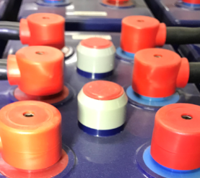

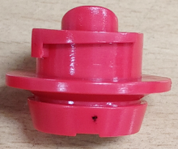
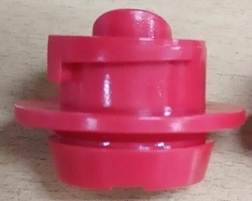
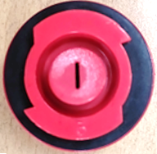
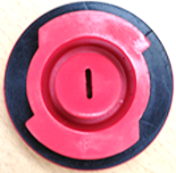
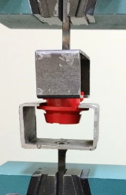
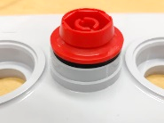
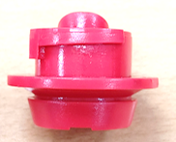
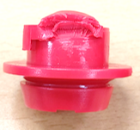
▣ VGS 캡 크랙 강건 설계 적용품 평가 결과
구 분 | 내 용 | 비 고
부적합 (형상) | ▶ 발생 위치 및 형상 : 밸브캡 체결부 크랙 < 캡 체결부 크랙>
개선 현황 | ▶ 밸브캡 강건 설계 완료
밸브캡 평가 결과 | ▶ 캡 체결성(커버) : 이상 없음 ▶ 체결부 인장강도 평가 결과 | < 인장 강도 평가>
항목 | 현 행 | 개 선 품
캡 |  | 두께 보강을 통한 강성 (내충격성, 내변형성) 증대
항목 | 현 행 | 개 선 품
캡 |  | 사출 응력 집중부(취약부) 잔류응력 해소/완화
시험 전 / 시험 후
체결부 강성 증대 +36%
(+36%)

